Slide 1
Weekly Progress
16 Juni – 23 Juni 2020

Slide 2
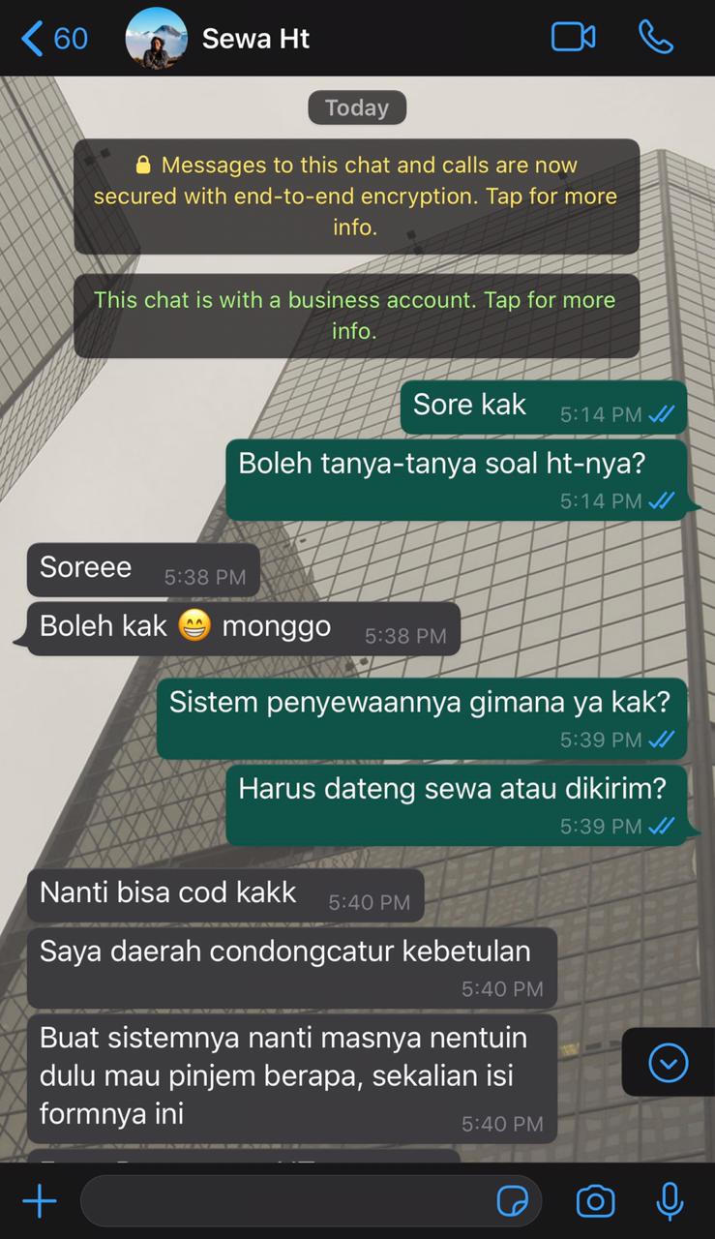
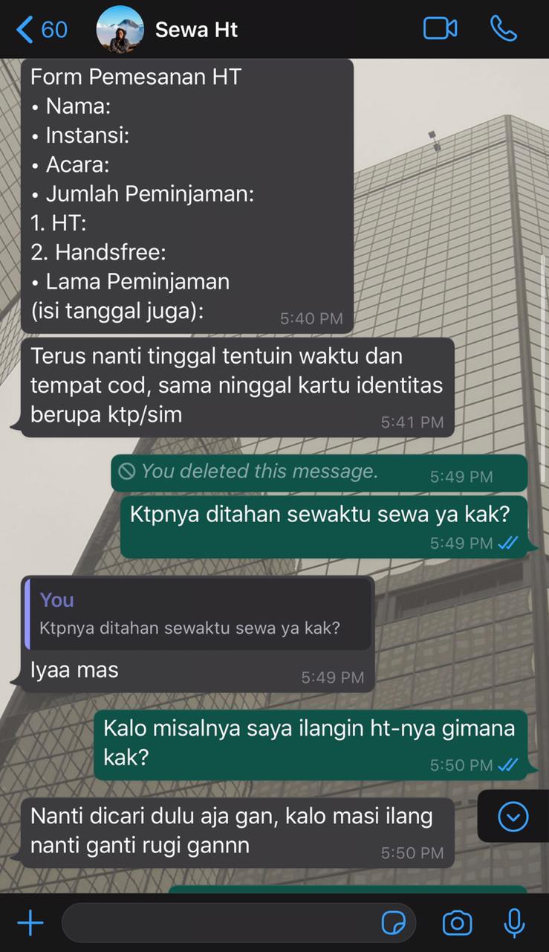
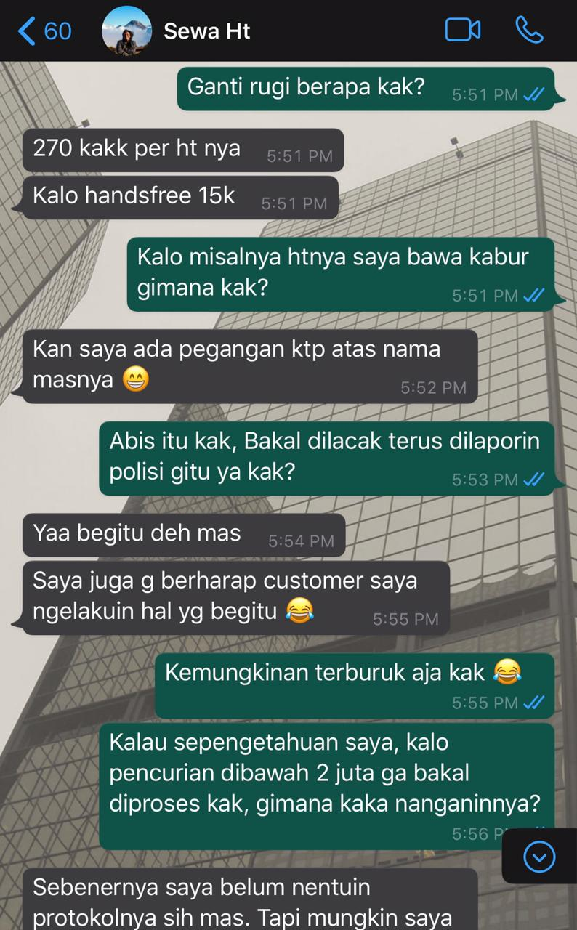
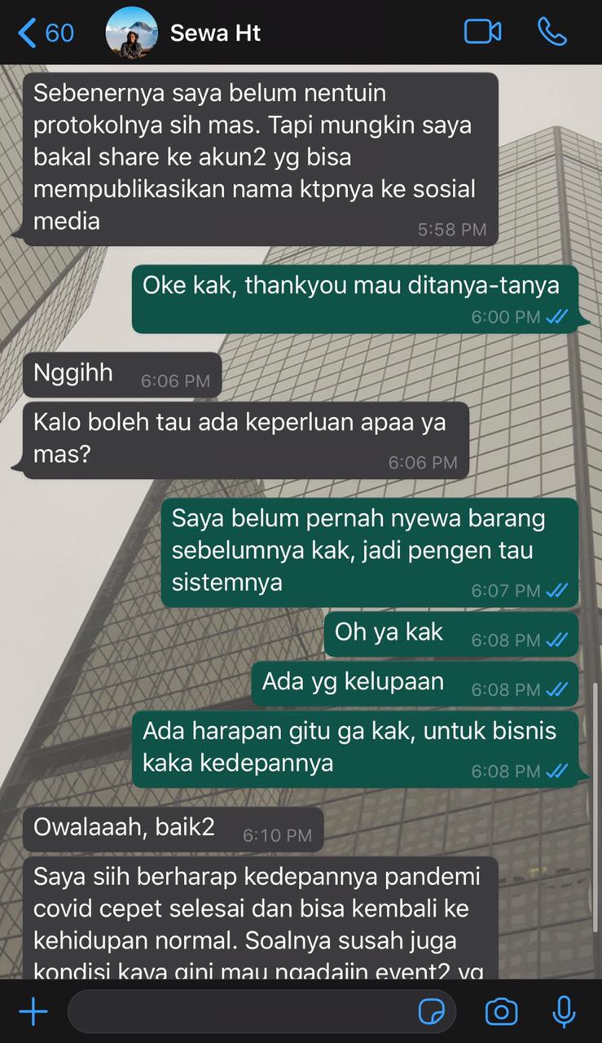
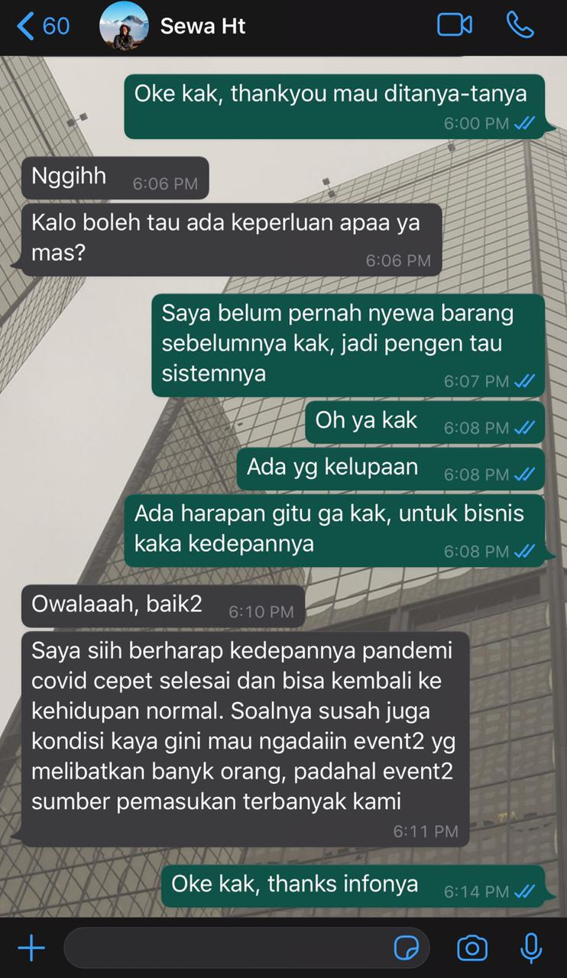

Slide 3
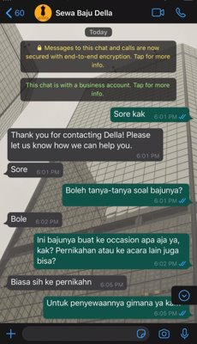
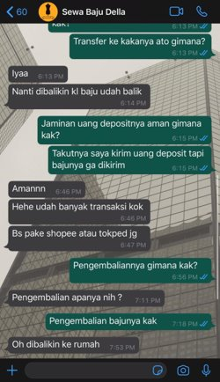
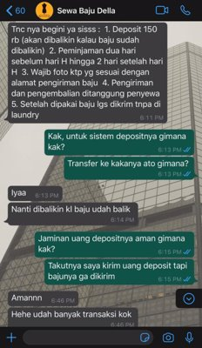

Slide 4
Harapan Customer :
Kualitas dan Kebersihan pakaian terjamin
Keamanan barang terjamin sampai dikembalikan ke vendor
Customer yang menyewa barang terverifikasi data pribadinya
Pilihan varian produk yang menarik dan trendy
Data pribadi customer & vendor aman
Barang yang disewakan kualitas original
Syarat & Peraturan dari penyewaan mudah / tidak rumit
Tersedianya Call Center 24 jam untukh melayani customer
Proses pengembalian dana deposit cepat
Memiliki standar pelayanan terhadap customer

Slide 5
Prototype

Slide 6
Next Week Plan:
Memaparkan Teknologi yang digunakan dalam pengembangan aplikasi
Memaparkan Cost Production
Memaparkan fitur / keunggulan dari Prototype sesuai Value proposition
Memaparkan alur pembuatan prototype serta waktu yang dibutuhkan
Dokumentasi prototype

